Slide 1

영화 제작기획안
법정 드라마 · 휴먼 드라마 · 사회 드라마
원작 및 실제 인물 : 김중학 · 제작 : (주) 마집 · 감독 : 섭외 예정
캐스팅 구상 : 60대 주연 · 40대 중심 · 30대 앙상블

Slide 2
기획 의도
"법원은 어떻게 재판하는가?"
공장 건설과 재산권 분쟁에서 출발한 한 개인의 실제 사건.
주장과 증거는 어떻게 다루어지고, 쟁점은 어떻게 판단되며,
그 판단은 판결문과 재판기록에 어떻게 남는가.
이 영화가 던지는 세 가지 질문
『재판실무편람』 공개되어야 한다.
『대법원 (귀족 카르텔)』 서민의 법원이 되어야 한다.
『법왜곡죄』 모든 사건에 적용되어야 한다.

Slide 3
로그라인 & 작품 개요
돈은 18원. 걸린 것은 한 사람의 인생.
공장 건설과 재산권 분쟁에서 시작해 법원·검찰·대기업과 맞서게 된 60대 기술자 김중학.
두 차례 수감과 수십 년의 재판 끝에 '18원'으로 사법시스템에 질문을 던진다.
그 옆에는 40대 변호사 한준호가 있다.
장르: 법정·휴먼·사회 드라마
러닝타임: 약 130분
원작 및 실제 인물: 김중학
제작: 주식회사 마집
감독: 섭외예정
규모: 순제작비 14억 / 마케팅 3억 / 총 17억
유통 전략: 극장 개봉을 우선 추진하고, 국내외 OTT 및 해외 판권 판매를 병행
핵심 타깃: 40대 남성

Slide 4
작품경쟁력
1. 제목 자체가 가진 힘 — 《18원》
2. 실제 사건과 법률에서 출발한 법정영화
3. 한 개인과 거대한 시스템의 충돌
4. '재판하는 방법'으로 확장되는 주인공
5. 재판실무편람이 만드는 차별성
6. 사법부에 대한 질문
7. 법왜곡의 책임에 대한 질문
8. 두 차례의 수감과 가족
9. AI·기술개발로 이어지는 결말
10. 영화가 끝난 뒤에도 남는 세 가지 질문
11. 3종 챌린지에 의한 사회적 운동 및 자연적 영화 홍보

Slide 5
부별 구성 (총 130분)
부 | 핵심 사건 | 주인공의 핵심 감정
1부 | 18원의 의미 | 황당함과 분노 — 사소한 금액이 거대한 싸움의 시작이 된다.
2부 | 바닷가 소년, 공장, 가족 | 희망과 자부심 — 가난을 딛고 자신의 힘으로 성공을 일군다.
3부 | 충주 사건, 유죄에서 무죄로 | 억울함과 허탈함 — 무죄를 받았지만 잃어버린 삶은 돌아오지 않는다.
4부 | 김형두·김대현, 골드에스건설 | 공포와 분노 — 교통사고를 유발할 듯한 위협에 직면한다.
5부 | 김백진 사건 | 연민과 연대감 — 타인의 억울함을 자신의 일처럼 받아들인다.
6부 | 신영희 사건, 없는 문자 | 배신감과 혼란 — 믿었던 관계와 주장에 의문이 생긴다.
7부 | 110명과 18원 | 울분과 결의 — 개인의 분노가 공개적인 문제 제기로 바뀐다.
8부 | 저작권 사건, 국민참여재판 | 기대와 좌절 — 국민에게 판단받으려는 희망이 또 다른 벽에 부딪힌다.
9부 | 건물인도, 조합장 증언 | 배신감과 허탈함 — 자신이 믿었던 절차와 결과 사이의 간극을 마주한다.
10부 | 첫 번째 감옥 | 충격과 굴욕 — 자유와 일상을 빼앗긴다.
11부 | 두 번째 감옥 | 절망과 고독 — 다시 감옥에 갇히며 삶의 벼랑 끝에 선다.
12부 | 감옥에서 구조를 보다 | 성찰과 결심 — 개인의 고통을 넘어 문제의 구조를 바라보기 시작한다.
13부 | AI 시스템 개발 | 집념과 희망 — 기술로 문제를 검증하고 바꾸려 한다.
14부 | 국가배상, 항소, 엔딩 | 비통함과 불굴의 의지 — 결과에 좌절하면서도 싸움을 멈추지 않는다.
크레딧 | 김중학 출연 | 여운과 공감 — 영화 속 이야기가 현실의 질문으로 이어진다.
챌린지 | 3종 장면 | 사회적 계몽 운동 — 『재판실무편람』, 『대법원』, 『법왜곡죄』

Slide 6
시놉시스 — 기(起) · 승(承)
기(起)
바닷가 소년에서 기술자·사업가로 성장한 김중학.
충주에 대규모 공장을 짓지만 행정처분과 형사고발로 1심 유죄.
직접 법을 공부해 항소심에서 무죄를 받아낸다.
그러나 한 사건의 승리가 끝이 아니었다.
승(承)
재건축 재심 사건 등에서 법원과 다시 마주친다.
40대 변호사 한준호가 합류한다.
두 사람은 법관들을 상대로 '18원' 소송을 제기한다.

Slide 7
시놉시스 — 전(轉) · 결(結)
전(轉)
저작권 사건과 국민참여재판, 반복되는 고소와 뒤바뀐 진술.
결국 두 차례, 총 2년 2개월 수감.
가족은 면회실에서 끝까지 싸우라고 힘을 준다.
감옥에서 사실·주장·증거·법리·판단의 구조를 발견한다.
결(結)
'결정+신청서'와 AI 기반 시스템 개발.
국가배상소송에서도 다시 기각.
김중학과 한준호는 항소를 준비하며 다시 법정으로 향한다.

Slide 8
핵심 제작전략 — 세월을 함께 가는 캐스팅
캐스팅은 단순한 연령 배분이 아니다.
약 30년의 세월을 배우들의 얼굴과 관계로 자연스럽게 느끼게 하는 연출 전략이다.
60대 김중학 : 30년의 시간과 인생의 무게 - 바라보고 존중하는 중심인물
40대 한준호·김대현·아내 등 : 갈등·우정·의리·가족 - 핵심 감정이입 관객층
30대 신영희·선의·김용석 등 : 배신·신뢰·성장·미래 - 젊은 세대의 시선
왜 주연만 60대이고, 나머지는 40대 중심인가
김중학은 한 사람의 삶 전체를 관통하는 유일한 중심인물이다.
한준호는 김중학과 같은 시대를 살아가며 함께 법정에 서는 사람이다.
→ 김중학의 인생을 바라보는 40대의 시선이 관객의 감정적 진입점이 된다.

Slide 9
40대 남성 핵심 타깃 전략
영화의 핵심 정서가 40대 남성의 공감대와 정확히 맞닿아 있다
• 억울함 — 충주시 사건, 1심 유죄
• 가족에 대한 책임 — 면회실, 아내와 딸
• 친구와의 의리 — "김 대표. 내가 끝까지 갑니다."
• 자존심 — 18원 소장
• 사회적 공정성 — 재판실무편람, 귀족 카르텔
• 실패 이후의 재기 — 결정+신청서, ICEC, 25조
마케팅 방향
40대 남성에게 먼저 강한 공감을 형성한 뒤, 가족·친구·동료로 확산
'40대 남성만을 위한 영화'가 아니라 '40대 남성이 먼저 반응하고 주변으로 확산시키는 영화'
3종 챌린지의 사회적 계몽 및 자연적인 영화 홍보

Slide 10
캐스팅 계획
출연 제안
배우의 세월 및 다역 소화 -연기력 인정
60대 남배우 A— 김중학 — 60대 주연 — 30년을 견딘 우상
40대 남배우 B— 한준호 — 40대 — 40대 남성 관객의 분신
40대 남배우 C — 김대현 — 40대 — 40대가 분노하는 얼굴
40대 남배우 D — 김용석 — 40대 — 탐욕
40대 남배우 D — 조합장 — 40대 — 위법
40대 남배우 E — 골드에이스 측 — 40대
30대 여배우 A — 신영희 — 30대 — 배신의 얼굴
30대 여배우 A — 선의(30대) — 30대 — 신뢰의 얼굴
30대 여배우 A — 재판장 1 — 30대 — 괴기
30대 여배우 B — 아내 — 30대 — 가족의 얼굴
30대 여배우 B — 재판장 2 — 30대 — 냉혈
30년 세월 흐름에 따른 세월 연기
9명 법관에 따른 다역 소화
다수 장면에 따른 다역 소화
★ 출연 배우 자부심 - 사회적 계몽 운동
『재판실무편람』 공개하자!
『대법원』 서민 법원 되자!
『법왜곡죄』 모든 사건 가자!
3종 챌린지에 의한 확산

Slide 11
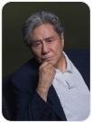

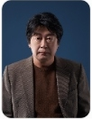
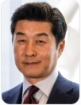
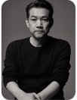
〈18원〉 캐스팅 검토 — 김중학
60대 남자 주인공 후보
최민식
지진희
김윤석
김상중
정진영

Slide 12



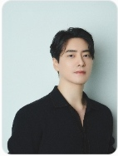

〈18원〉 캐스팅 검토 — 한준호
40대 남성 · 지적이고 논리적인 이미지
정문성
권율
장승조
이준혁
이희준

Slide 13
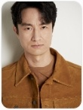
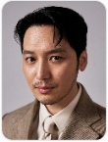
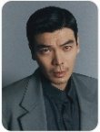


〈18원〉 캐스팅 검토 — 김대현, 김용덕, 조합장, 골드에스 건설 이사, 검사 등
40대 남성 · 특색 이미지
김병철
변요한
김성오
이수혁
최태준

Slide 14





〈18원〉 캐스팅 검토 — 신영희 · 아내
30대 여성 배우 후보
김고은
한소희
전종서
김다미
박신혜

Slide 15
〈18원〉 캐스팅 검토 — 기타 등장인물
추가 인물
배역별 연령·성격을 확정한 뒤 사진과 후보 배우를 추가 예정

Slide 16
언론 시사회 운영 전략
핵심 목적 — 언론 노출과 광고 효과
초청 대상 확대
시사회는 영화 홍보를 위한 언론 노출의 핵심 수단
기자·영화 전문 매체에 관람 기회 제공
기사·리뷰·인터뷰·사진 보도로 관심 확산
시사회 자체를 반복적인 홍보 이벤트로 운영
영화·연예 담당 기자와 영화 전문 매체
방송·온라인 매체 및 문화 담당 기자
영화 관계자·제작사·감독·배급 관계자
지역 언론과 일반 관객 대상 특별 시사회
운영 원칙 — 가능한 많은 시사회
시사회별 홍보 실행
1. 영화 제작 및 출연진 발표
2. 촬영 시작 및 현장 공개
3. 중간 촬영 및 크랭크업 발표회
4. 챌린지 발표 및 사법제도 개선 토크쇼
5. 국제영화제 출품 및 참가 발표회
6. 개봉일 및 예고편 공개 발표회
7. 언론·VIP 시사회 및 기자회견
8. 개봉 행사 및 무대인사
9. 기타

Slide 17

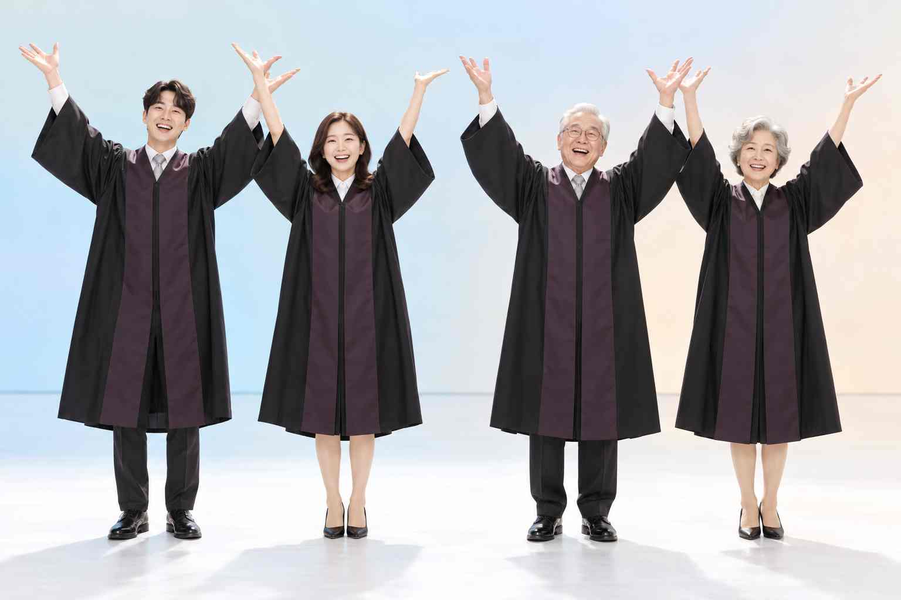

개봉 전 토크쇼·국민참여 챌린지 캠페인
홍보 방향 — 쟁점 토크쇼와 챌린지 확산
토크쇼 핵심 쟁점 3가지
영화 개봉에 앞서 김중학이 방송국을 직접 방문해 홍보
출연진과 함께 영화의 배경 및 사법제도 쟁점을 설명
토크쇼와 국민참여 챌린지를 연계해 대중의 관심 유도
방송·온라인·언론 노출을 개봉 전부터 지속적으로 확대
김중학 — 실제 사건과 영화의 배경 설명
출연 배우 — 영화 속 인물과 촬영 경험 소개
진행자·전문 패널 — 쟁점별 질문과 토론
방송사와 협의해 출연진 및 진행 형식 확정
국민 참여 챌린지
『재판실무편람』 — 공개되어야 한다
『대법원』 — 서민의 법원이 되어야 한다
『법왜곡죄』 — 모든 사건에 적용되어야 한다

Slide 18
수익·회수·투자 검토 & 유의 사항
수익 경로 — 극장 정산금 / 국내 OTT·VOD / 해외 판권
회수 구조 협의안
1. 유통·배급 공제와 미지급 비용 정리
2. 확정된 회수 대상 투자 원금을 약정 순서·비율로 회수
3. 잔여 순이익을 약정 비율로 분배
민감도 예시 (구조 이해용, 흥행 전망 아님)
회수 17억 / 비극장 수입 미반영 — 약 38만 명 (약 5,000원)
회수 17억 / 비극장 수입 5억 — 약 27만
유의 사항
영화 <휴민트> 분석
• 권리 계약 전 확정 재원 계상 금지 / 출연료는 협의 가안
• 60대 주연 + 40대 중심 + 30대 앙상블
• 40대 남성 타깃은 감정적·마케팅 핵심 축
• 제작비: 약 235억원
• 손익분기점 : 약 400만명
• 국내 극장 관객 : 약 198만명
• 극장매출 : 약 200억원 (약 100억원)
• OTT 계약 : 약 110억원 (2016.4.17.자 더 벨 기사)

Slide 19
제작 재원 마련
총 조달 목표 17억 원
기본 제작 재원 10억 원— 조달 목표
추가 제작 재원 4억 — 투자, 협력 추진 목표
마케팅 재원 3억 — 별도 조달 목표
디즈니 — 협력 가능성 타진
OTT — 협력 가능성 타진

Slide 20
제작 일정 · 예산
제작 일정 (계약·재원 확보 후 약 4개월)
예산 (총 17억)
프리프로덕션 : 1개월
AI 영상 : 1개월
본 촬영 : 1개월
후반작업 : 1 개월
마케팅 전 기간 병행
주요 배우 출연료 : 10억
기본 영화 제작비 : 2억
의상 : 0.1억
분장 : 0.4억
추가 제작비·예비비 : 1.5억
순제작비 총계 : 14억
마케팅 비용 : 3.0억

Slide 21
제작 조직 · 연출 방향
제작 조직
연출 방향
원작 및 실제 인물 : 김중학
제작 : 주식회사 마집
감독 : 섭외예정
캐스팅 디렉터 :
촬영/조명 : 미디어아트(참여 협의)
의상·분장·제작관리 선정 예정
• 40대 한준호의 시선으로 김중학을 바라보는 구도
• 김중학과 한준호의 대화·침묵·관계 변화 중심
• 가족 면회 — 절제된 연기와 시선
• 법정·문서·철문의 소리 — 반복 모티브
• AI 장면 — 기록의 누락을 비교하는 도구
• 희망의 음악 — ICEC 완성에서 절정
• 챌린지 음악 — 사회적 계몽 운동
유튜브 (영화 18원) 공개
법원제출용- 사실 내용, 약 22분, AI 영상
▶ 유튜브 영상 바로 보기

Slide 22
최종 정리
한 문장 요약
영화가 끝난 뒤에도 남는 세 가지 질문
"김중학의 30년을, 40대 한준호의 시선으로 걷는다."
"40대 남성 관객의 분노와 의리를 법정에 세운다."
『재판실무편람』
공개되어야 한다.
『대법원 (귀족 카르텔)』
서민의 법원이 되어야 한다.
『법왜곡죄』
모든 사건에 적용되어야 한다.
세 가지 축
1. 시나리오 — 실제 사건 기반, 14부 130분
2. 캐스팅 — 60대 주연 + 40대 중심 + 30대 앙상블
3. 마케팅 — 40대 남성 핵심 타깃

